Slide 1
Нестандартні методи в землеробстві
Роботу виконала:
Бенца Вікторія Іванівна
учениця 11 класу
Липчанської ЗОШ I – III ступенів
науковий керівник:
Губаль Наталія Степанівна
вчитель біології
Липчанської ЗОШ I – III ступенів

Slide 2
Актуальність теми полягає в популяризації та впровадженні методів органічного землеробства, котрі передбачають поступовий перехід до нових ефективних агротехнічних прийомів

Slide 3
Предметом дослідження є ґрунт
Об’єкт дослідження – технології, прийоми та методи органічного землеробства
Метою нашої роботи є: розкрити можливості покращення якості ґрунту, використовуючи технології органічного землеробства як ефективний засіб для вирощування екологічно чистих продуктів харчування

Slide 4
Завдання
1. Огляд літературних джерел з метою ознайомлення з методами і технологіями органічного землеробства;
2. З’ясувати шляхи підвищення вмісту органічних речовин у ґрунті;
3. Дослідити, як мінімальний обробіток ґрунту впливає на відновлення його родючості та врожайність городніх культур;
4. Провести польове дослідження із застосуванням методів органічного землеробства на власній земельній ділянці.

Slide 5
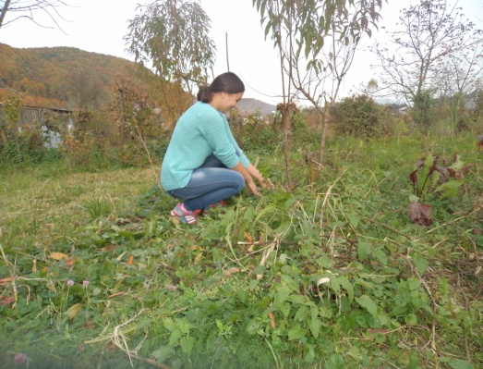
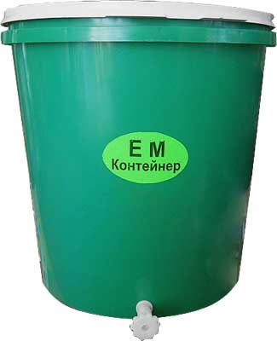
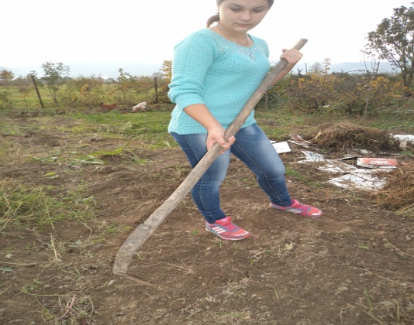
Методи і прийоми обробітку ґрунту

Slide 6
Склад грунту
пісок
повітря
вода
глина
перегній
Мінеральні речовини

Slide 7
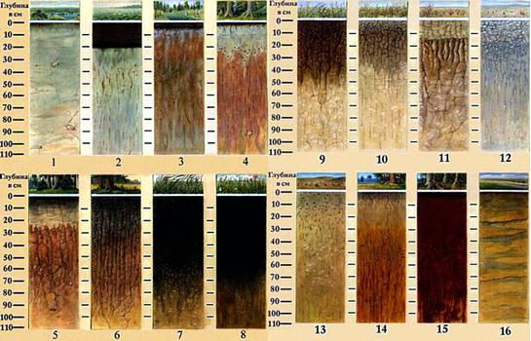
Типи ґрунтів
1. Тундровий глеєвий. 2. Торф'яно-болотний. 3. Підзолистий. 4. Дерново-підзолистий. 5. Болотно-підзолистий. 6. Сірий лісовий. 7. Чорнозем типовий. 8. Лугово-чорноземний. 9. Каштановий. 10. Бурий пустинно-степовий. 11. Солонець. 12. Солончак. 13. Сірозем. 14. Жовтозем. 15. Червонозем. 16. Алювіально-дернові

Slide 8
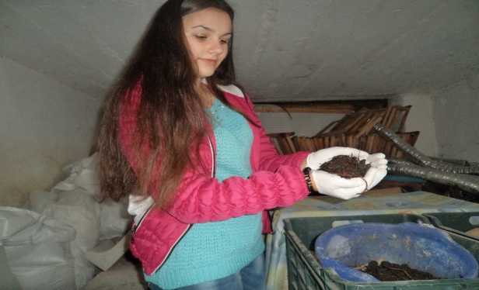
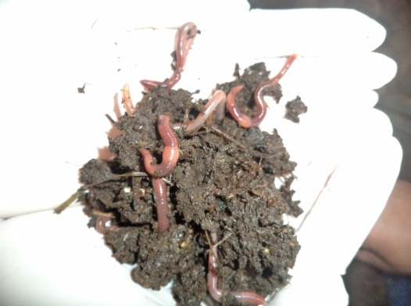
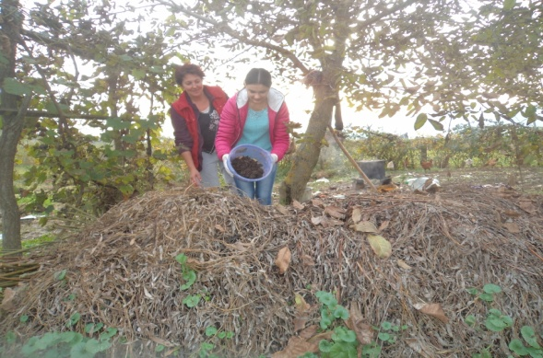
Розведення каліфорнійського черв’яка в домашніх умовах

Slide 9
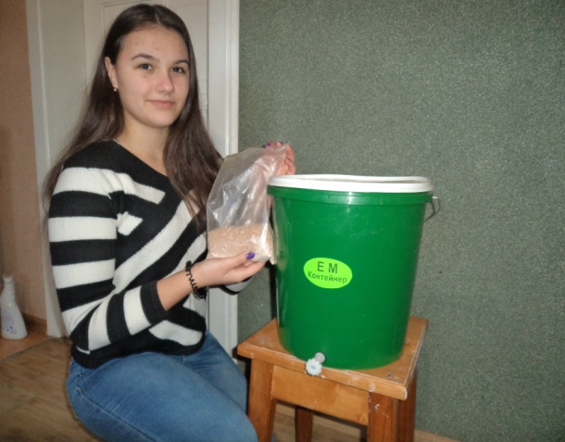
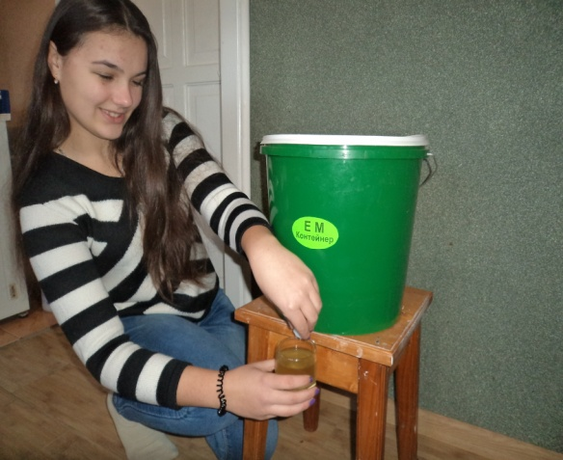
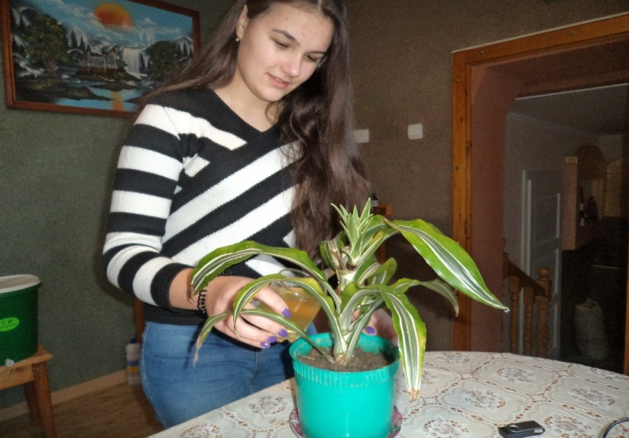
Добриво “Байкал” та “Бокаші”

Slide 10
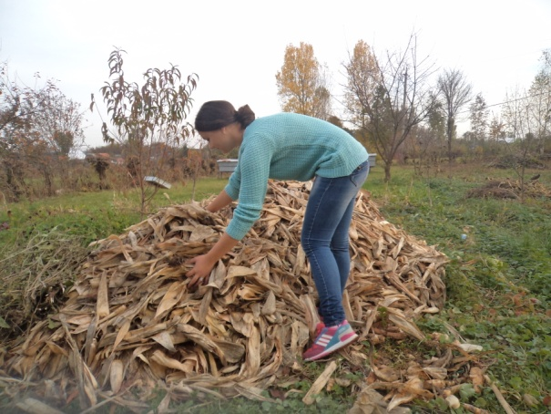
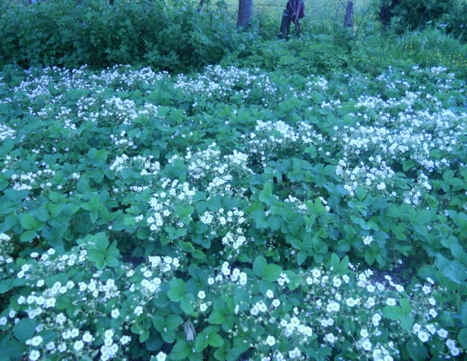
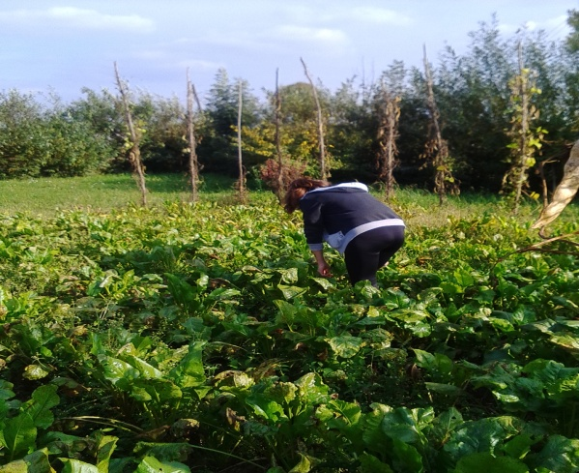
Мульчування

Slide 11
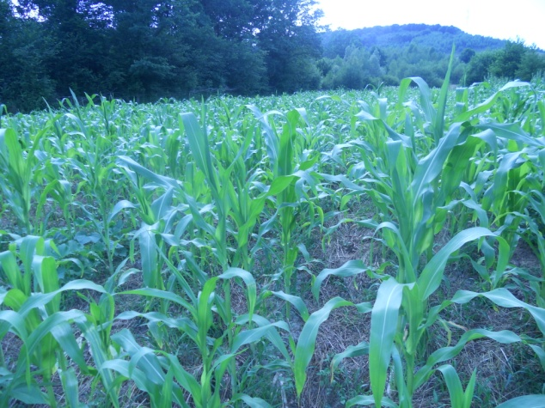
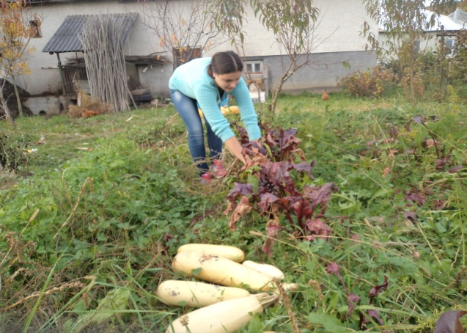
Урожай городніх культур. Користь від мульчування

Slide 12
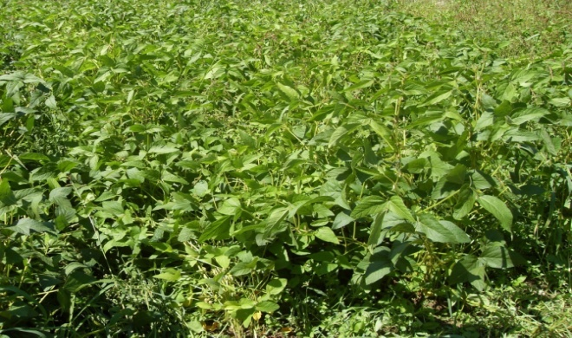
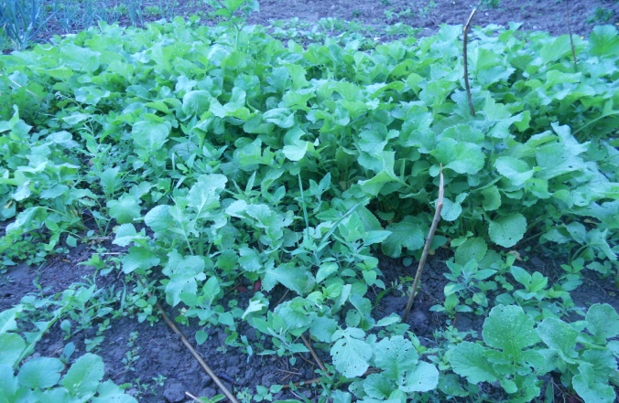
Сидерати – зелені добрива

Slide 13
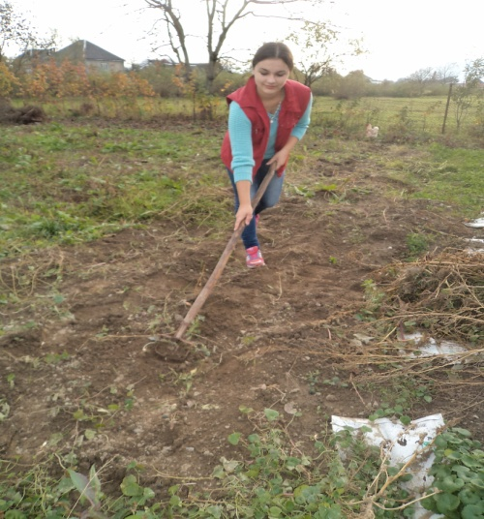
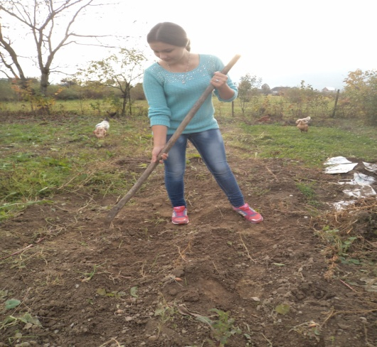
Підготовка площі до створення теплої грядки Розума
Робота “стрижем” полольником та плоскорізом Фокіна

Slide 14
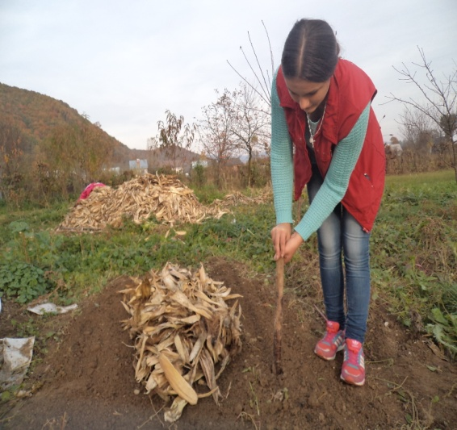
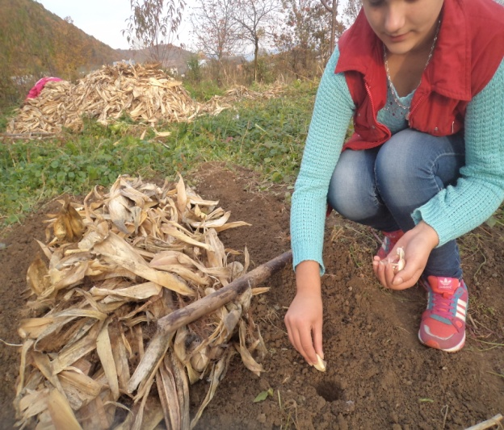
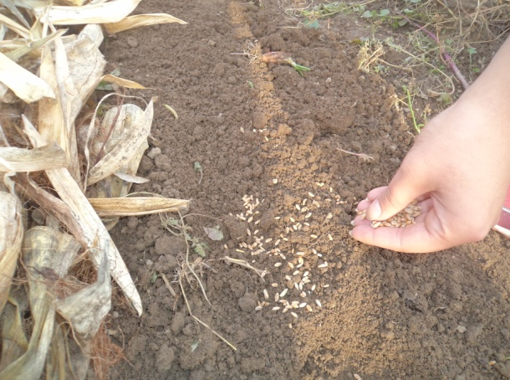
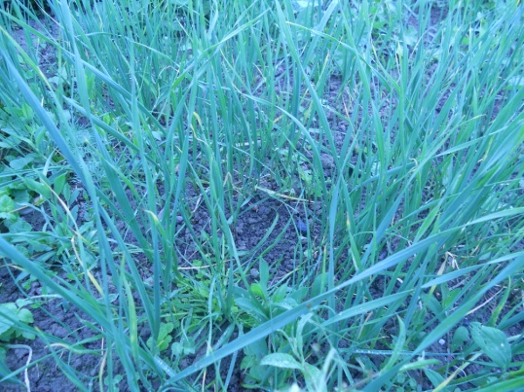
Висаджування двоярусного часника

Slide 15
висновок
Від праці на землі за допомогою різних методів органічного землеробства отримали велике задоволення. Ми навчилися вирощувати екологічно чисті сільськогосподарські культури при мінімальному обробітку ґрунту

Slide 16
Дякуємо за увагу!

